Slide 1
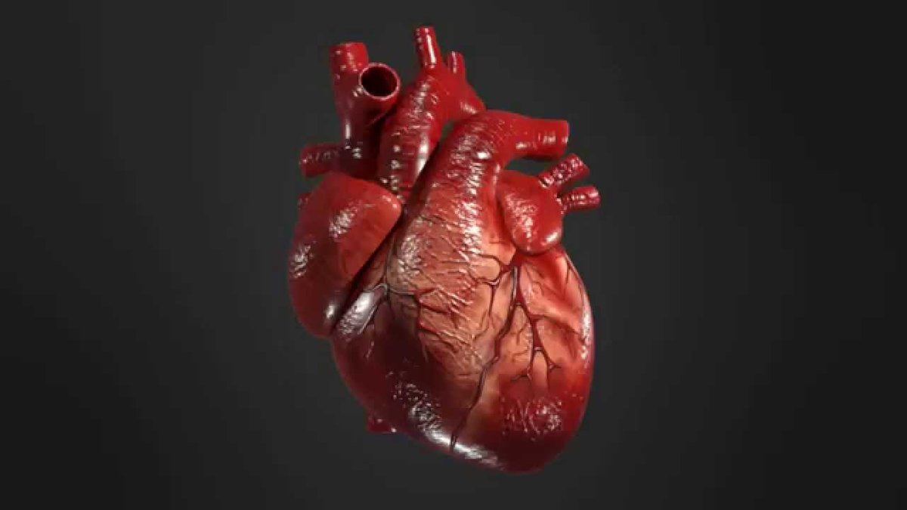
Российский университет дружбы народов
Медицинский институт
Направление: Медико-биологические науки 3.3
Специальность : Анатомия человека 3.3.1.
Notes:
Специальность : Анатомия человека 3.3.1.

Slide 2
Форма обучения в аспирантуре на кафедре анатомии человека
Очная
3 года
Бюджет
Контракт
Очная
Заочная
4 года
Notes:
Очная

Slide 3
Процедура прохождения вступительного экзамена
Экзамен по профилю 3.3.1 «Анатомия человека» проводится в письменной форме.
На выполнение экзаменационной работы отводится 120 минут.
Экзаменационный билет содержит 4 вопроса, на каждый из которых необходимо дать развернутый письменный ответ. Первый вопрос посвящен анатомии опорно-двигательного аппарата (раздел «Соматология»); второй – системам внутренних органов (раздел «Спланхнология») и эндокринным железам; третий – сердечно-сосудистой и лимфоидной системам; четвертый – нервной системе и органам чувств.
Ответ на каждый вопрос оценивается в 25 баллов. Общая оценка дается по 100-бальной системе.
Таким образом, за верное выполнение всех заданий вступительного испытания можно максимально получить 100 баллов.

Slide 4
Выбор темы и научного руководителя
Аспирант самостоятельно выбирает научного руководителя
Аспиранту предоставляется свободный выбор темы диссертационного исследования (с учетом интересов аспиранта)
Инициатива в выборе темы диссертационного исследования приветствуется

Slide 5
Организация учебного процесса
Для аспиранта является обязательным посещение кафедральных заседаний в течение учебного года (1 раз в две недели)
В конце каждого учебного года аспирант готовит отчет о проделанной работе
По окончанию обучения аспирант проходит итоговую государственную аттестацию
Принимает участие в работе кафедры

Slide 6
Педагогическая и научная работа
Чему обучиться аспирант: - Самостоятельно преподавать
студентам анатомию человека
- Организовывать работу учебно-
педагогическкого процесса
- Разрабатывать методические
материалы и рекомендации
- Писать научные статьи
- Предоставлять результаты своей работы
на научно-практических конференциях

Slide 7
Контактные лица:
Клочкова Светлана Валерьевна – д.м.н., профессор,
Профессор кафедры анатомии человека, ответственный за работу с аспирантами
E-mail: klochkova_sv@pfur.ru
Российский университет дружбы народов (РУДН)
Кафедра анатомии человека
Ул. Миклухо-Маклая, д.8/1

